Slide 1
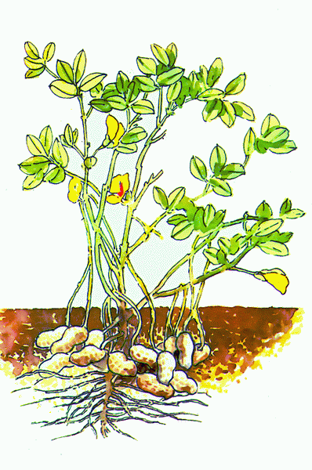
落 花 生

Slide 2

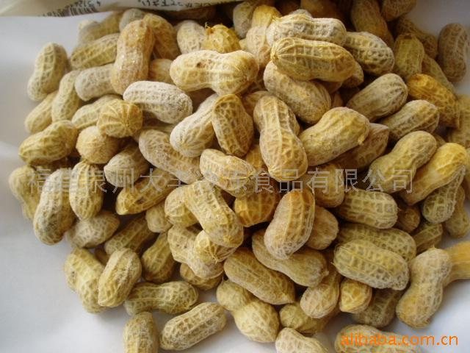
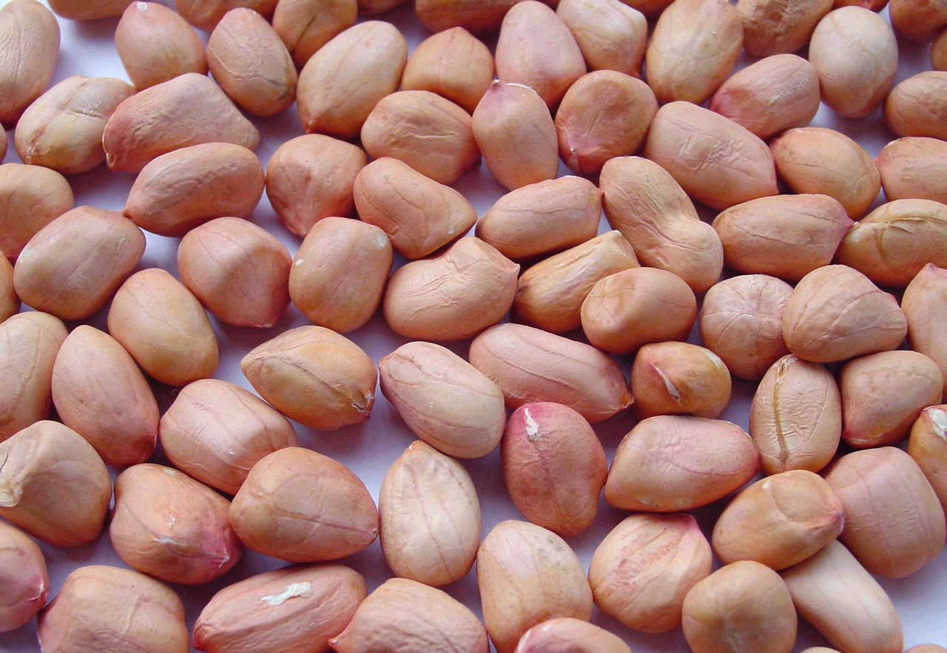
PPT模板下载：www.1ppt.com/moban/ 行业PPT模板：www.1ppt.com/hangye/
节日PPT模板：www.1ppt.com/jieri/ PPT素材下载：www.1ppt.com/sucai/
PPT背景图片：www.1ppt.com/beijing/ PPT图表下载：www.1ppt.com/tubiao/
优秀PPT下载：www.1ppt.com/xiazai/ PPT教程： www.1ppt.com/powerpoint/
Word教程： www.1ppt.com/word/ Excel教程：www.1ppt.com/excel/
资料下载：www.1ppt.com/ziliao/ PPT课件下载：www.1ppt.com/kejian/
范文下载：www.1ppt.com/fanwen/ 试卷下载：www.1ppt.com/shiti/
教案下载：www.1ppt.com/jiaoan/

Slide 3

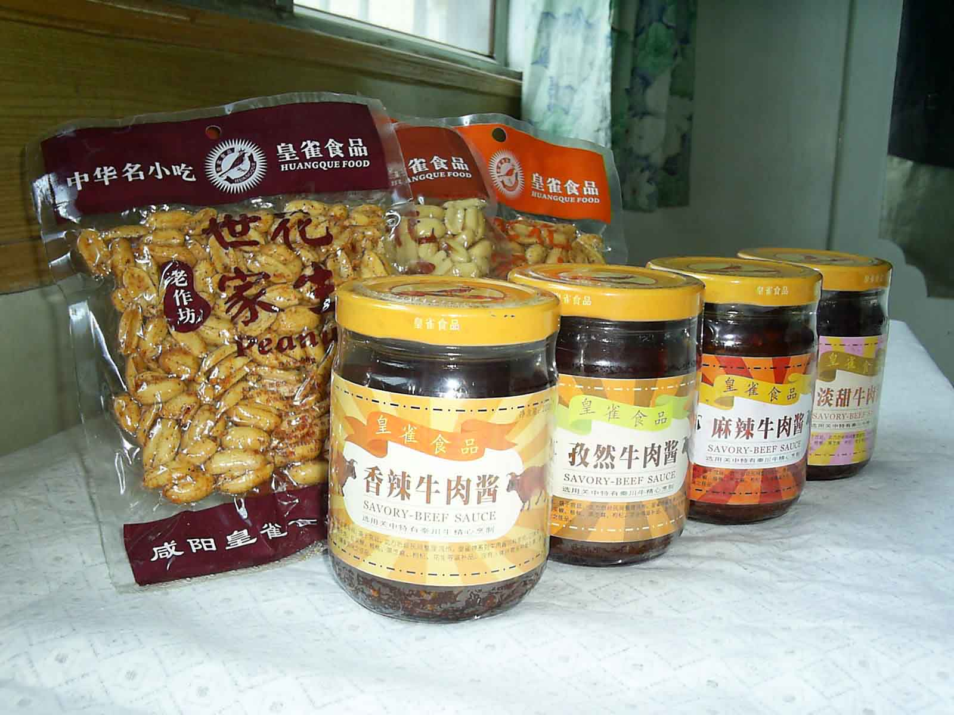
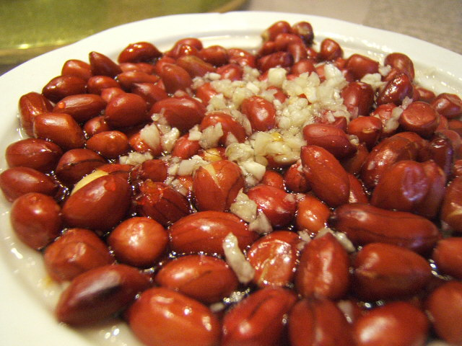
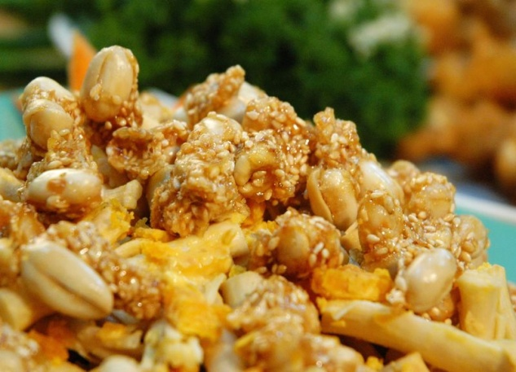
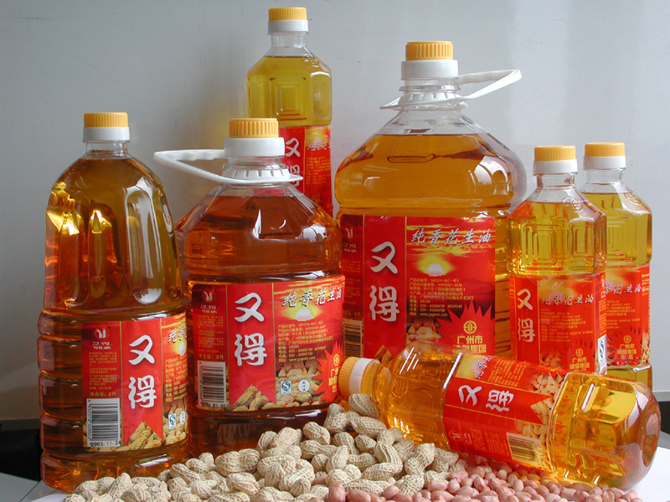
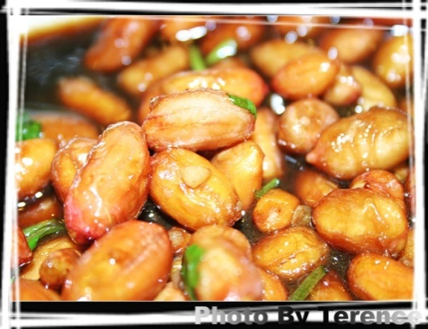
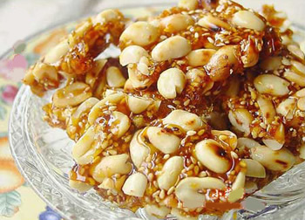
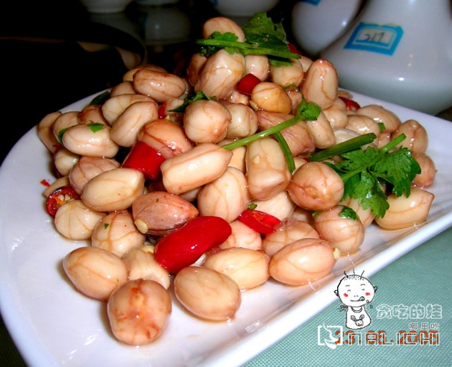

Slide 4
9 落 花 生
我们家的后园有半亩空地。母亲说：“让它荒着怪可惜的，你们那么爱吃花生，就开辟出来种花生吧。”我们姐弟几个都很高兴，买种，翻地，播种，浇水，没过几个月，居然收获了。
母亲说：“今晚我们过一个收获节，请你们父亲也来尝尝我们的新花生，好不好？”我们都说好。母亲把花生做成了好几样食品，还吩咐就在后园的茅亭里过这个节。
那晚上天色不大好，可是父亲也来了，实在很难得。
父亲说：“你们爱吃花生吗？”
我们争着答应：“爱！”
“谁能把花生的好处说出来？”
姐姐说：“花生的味儿美”
哥哥说：“花生可以榨油。”
我说：“花生的价钱便宜，谁都可以买来吃，都喜欢吃。这就是它的好处。”
父亲说：“花生的好处很多，有一样最可贵，它的果实埋在地里，不像桃子、石榴、苹果那样，把鲜红嫩绿的果实高高地挂在枝头上，使人一见就生爱慕之心。你们看它矮矮地长在地上，等到成熟了，也不能立刻分辨出来它有没有果实，必须挖起来才知道。”
我们都说是，母亲也点点头。
父亲接下去说：“所以你们要像花生，它虽然不好看，可是很有用，不是外表好看而没有实用的东西。”
我说：“那么，人要做有用的人，不要做只讲体面，而对别人没有好处的人。”
父亲说：“对。这是我对你们的希望。”
我们谈到夜深才散。花生做的食品都吃完了，父亲的话却深深地印在我的心上。

Slide 5
半亩(mǔ) 开辟( pì)
吩咐(fēn fù) 茅(máo)亭
榨(zhà )油 石榴(liu) 便宜(pián yi) 爱慕(mù ) 居然

Slide 6
半亩 开辟 吩咐 榨油
石榴 便宜 品尝 茅亭
嫩绿 居然 分辨 爱慕
体面

Slide 7

思考
1、为什么叫“落花生”呢？
2、说说种植花生的过程。

Slide 8
1、为什么叫“落花生”呢？
答：它是在地上开花，花落以后能钻进地里结出果实，所以叫“落花生”。
花生的生长过程演示

Slide 9

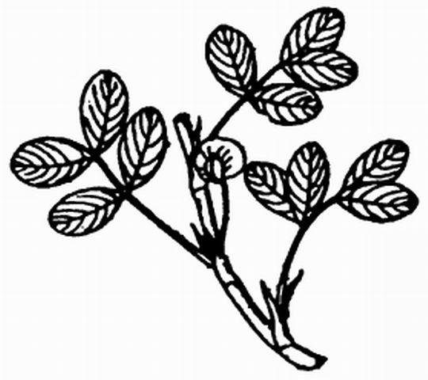
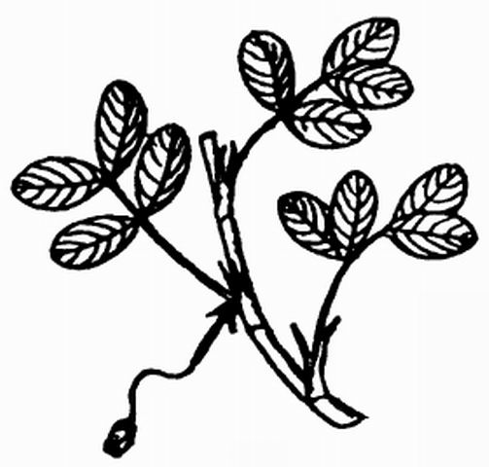
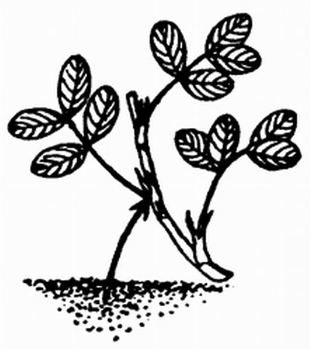
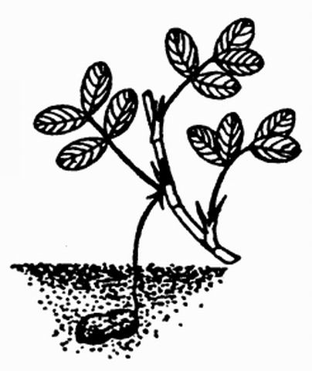
二
形成子房柄
一
开花
三
子房柄钻入土里
四
形成果实

Slide 10
2、说说种植花生的过程。
买种、翻地、播种、浇水

Slide 11
那晚上天色不大好，可是父亲也来了，实在很难得。
父亲说：“你们爱吃花生吗？”
我们争着答应：“爱！”
“谁能把花生的好处说出来？”
姐姐说：“花生的味儿美”
哥哥说：“花生可以榨油。”
我说：“花生的价钱便宜，谁都可以买来吃，都喜欢吃。这就是它的好处。”
父亲说：“花生的好处很多，有一样最可贵，它的果实埋在地里，不像桃子、石榴、苹果那样，把鲜红嫩绿的果实高高地挂在枝头上，使人一见就生爱慕之心。你们看它矮矮地长在地上，等到成熟了，也不能立刻分辨出来它有没有果实，必须挖起来才知道。”
我们都说是，母亲也点点头。
父亲接下去说：“所以你们要像花生，它虽然不好看，可是很有用，不是外表好看而没有实用的东西。”
我说：“那么，人要做有用的人，不要做只讲体面，而对别人没有好处的人。”
父亲说：“对。这是我对你们的希望。”
我们谈到夜深才散。花生做的食品都吃完了，父亲的话却深深地印在我的心上。

Slide 12
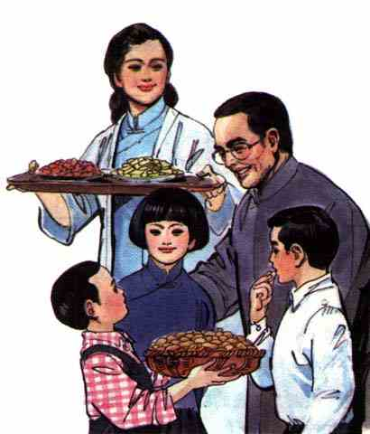
你们爱吃
花生吗？
爱！

Slide 13
谁能把花生的好处
说出来？
花生的味儿美。
花生可以榨油。
花生的价钱便宜，
谁都可以买来吃，
都喜欢吃。
这就是它的好处。

Slide 14

花生的好处很多，有一样最可贵，它的果实埋在地里，不像桃子、石榴、苹果那样把鲜红嫩绿的果实高高地挂在枝头上，使人一见就生爱慕之心。你们看它矮矮地长在地上，等到成熟了，也不能立刻分辨出来它有没有果实，必须挖起来才知道。

Slide 15
思考
花生的好处很多，有一样
最可贵，是哪一样呢？

Slide 16
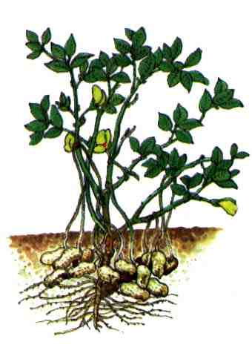
花生的好处很多，有一样最可贵，它的果实埋在地里，不像桃子、石榴、苹果那样把鲜红嫩绿的果实高高地挂在枝头上，使人一见就生爱慕之心。你们看它矮矮地长在地上，等到成熟了，也不能立刻分辨出来它有没有果实，必须挖起来才知道。

Slide 17
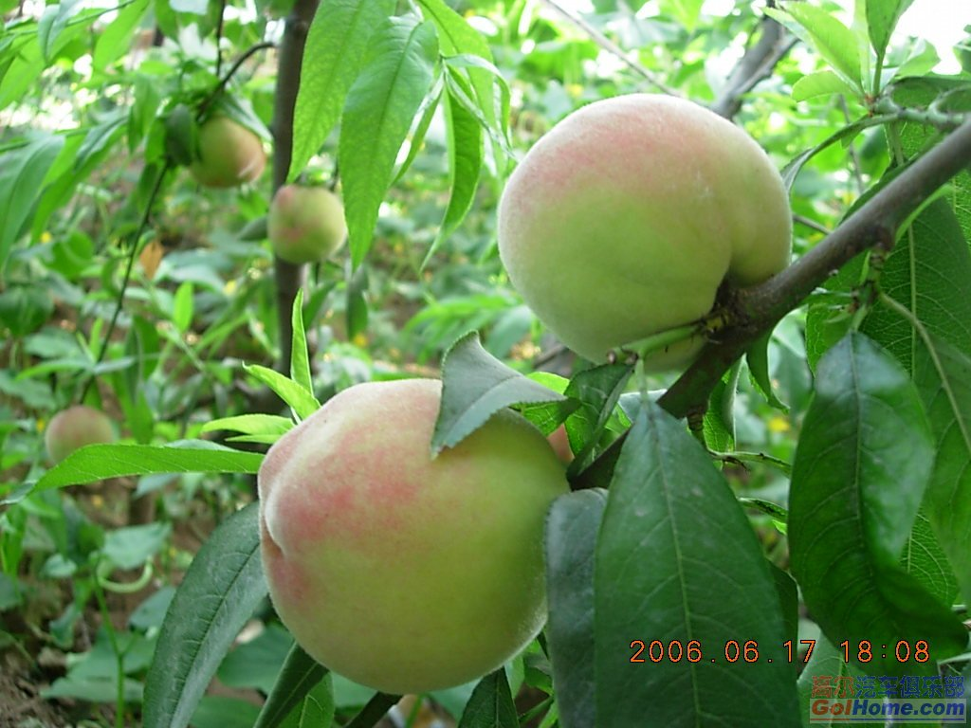
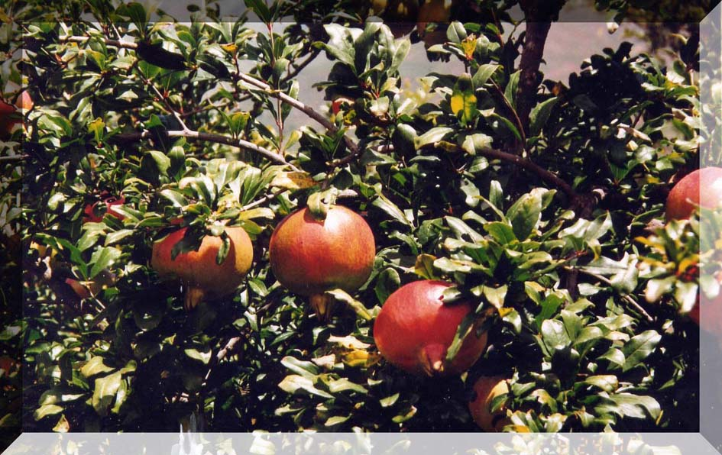
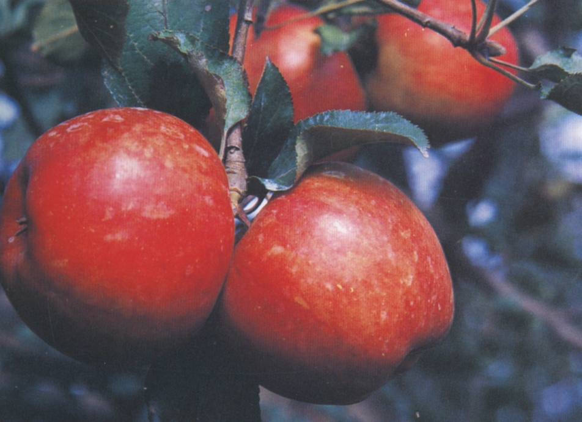
桃子
石榴
苹果
桃子
苹果
花生

Slide 18
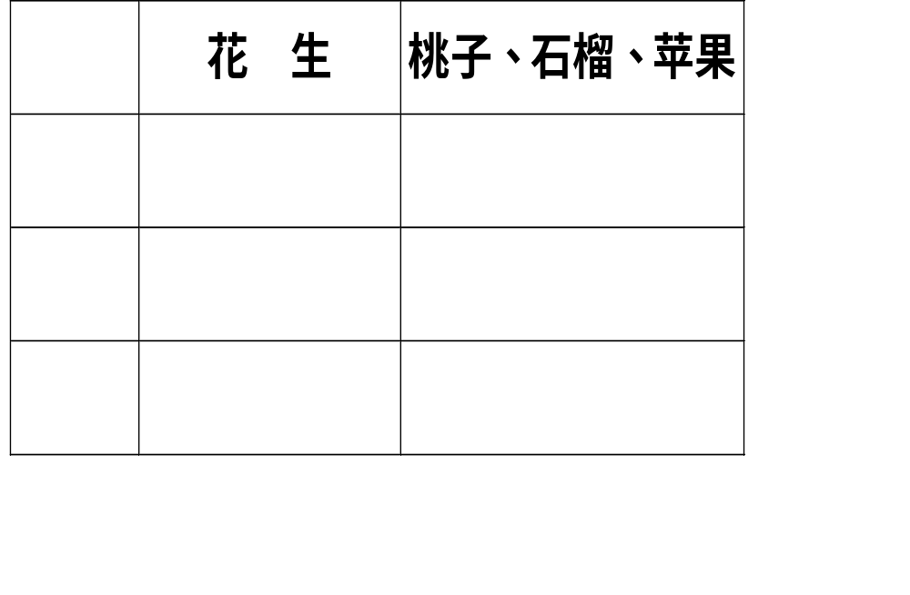
位置
外表
印象

Slide 19
位置
埋在地里
高高地挂在枝头
外表
矮矮地长在地上
鲜红嫩绿
印象
挖起来才知道
一见就生爱慕之心

Slide 20
那晚上天色不大好，可是父亲也来了，实在很难得。
父亲说：“你们爱吃花生吗？”
我们争着答应：“爱！”
“谁能把花生的好处说出来？”
姐姐说：“花生的味儿美”
哥哥说：“花生可以榨油。”
我说：“花生的价钱便宜，谁都可以买来吃，都喜欢吃。这就是它的好处。”
父亲说：“花生的好处很多，有一样最可贵，它的果实埋在地里，不像桃子、石榴、苹果那样，把鲜红嫩绿的果实高高地挂在枝头上，使人一见就生爱慕之心。你们看它矮矮地长在地上，等到成熟了，也不能立刻分辨出来它有没有果实，必须挖起来才知道。”
我们都说是，母亲也点点头。
父亲接下去说：“所以你们要像花生，它虽然不好看，可是很有用，不是外表好看而没有实用的东西。”
我说：“那么，人要做有用的人，不要做只讲体面，而对别人没有好处的人。”
父亲说：“对。这是我对你们的希望。”
我们谈到夜深才散。花生做的食品都吃完了，父亲的话却深深地印在我的心上。

Slide 21

所以你们要像花生，它虽然不好看，可是很有用，不是外表好看而没有实用的东西。

Slide 22
人要做有用的人，不要做只讲体面，而对别人没有好处的人。

Slide 23
仿照下面的句子说写句子
例:
人要做有用的人，不要做只讲体面，而对别人没有好处的人。
要……不要……

Slide 24
对，这是我对你们的希望。
“你们”指谁？“希望”又指什么？

Slide 25
那晚上天色不大好，可是父亲也来了，实在很难得。
父亲说：“你们爱吃花生吗？”
我们争着答应：“爱！”
“谁能把花生的好处说出来？”
姐姐说：“花生的味儿美”
哥哥说：“花生可以榨油。”
我说：“花生的价钱便宜，谁都可以买来吃，都喜欢吃。这就是它的好处。”
父亲说：“花生的好处很多，有一样最可贵，它的果实埋在地里，不像桃子、石榴、苹果那样，把鲜红嫩绿的果实高高地挂在枝头上，使人一见就生爱慕之心。你们看它矮矮地长在地上，等到成熟了，也不能立刻分辨出来它有没有果实，必须挖起来才知道。”
我们都说是，母亲也点点头。
父亲接下去说：“所以你们要像花生，它虽然不好看，可是很有用，不是外表好看而没有实用的东西。”
我说：“那么，人要做有用的人，不要做只讲体面，而对别人没有好处的人。”
父亲说：“对。这是我对你们的希望。”
我们谈到夜深才散。花生做的食品都吃完了，父亲的话却深深地印在我的心上。

Slide 26
“你们”指谁？“希望”又指什么？
“你们” 指姐姐、哥哥、我。
“希望” 指父亲叫我们做有用的人，不做只讲体面，而对别人没有好处的人。

Slide 27
那晚上天色不大好，可是父亲也来了，实在很难得。
父亲说：“你们爱吃花生吗？”
我们争着答应：“爱！”
“谁能把花生的好处说出来？”
姐姐说：“花生的味儿美”
哥哥说：“花生可以榨油。”
我说：“花生的价钱便宜，谁都可以买来吃，都喜欢吃。这就是它的好处。”
父亲说：“花生的好处很多，有一样最可贵，它的果实埋在地里，不像桃子、石榴、苹果那样，把鲜红嫩绿的果实高高地挂在枝头上，使人一见就生爱慕之心。你们看它矮矮地长在地上，等到成熟了，也不能立刻分辨出来它有没有果实，必须挖起来才知道。”
我们都说是，母亲也点点头。
父亲接下去说：“所以你们要像花生，它虽然不好看，可是很有用，不是外表好看而没有实用的东西。”
我说：“那么，人要做有用的人，不要做只讲体面，而对别人没有好处的人。”
父亲说：“对。这是我对你们的希望。”
我们谈到夜深才散。花生做的食品都吃完了，父亲的话却深深地印在我的心上。

Slide 28
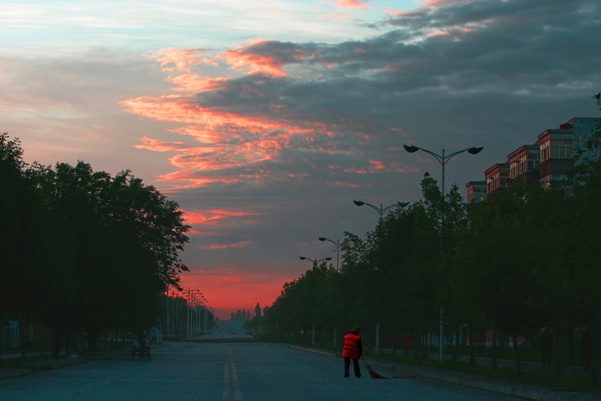
起早贪黑的清洁工人

Slide 29
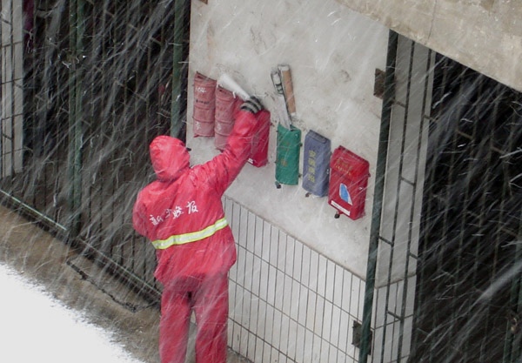
风雨中的送报人

Slide 30
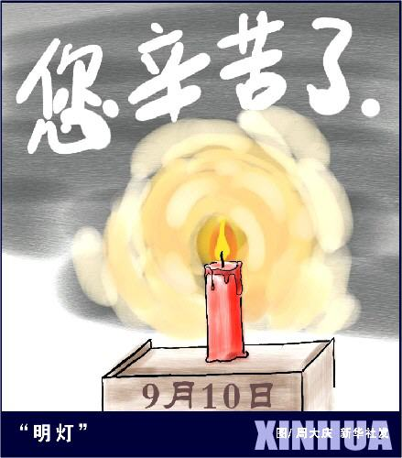
我们亲爱的老师.她燃烧了自己,照亮了别人!

Slide 31
比较
父亲的话却深深地印在我心上。
父亲的话却深深地记在我心上。

Slide 32
“印”：牢牢记住终生不忘。
“记”：把事物保持在头脑里。
（程度不一样）
如：“整齐”和“非常整齐”

Slide 33
那一夜我们谈到深夜才散。花生做的食物都吃完了，父亲的话却深深的印在我的心上。
（许地山这样说，也是样做的，他长大后埋头苦干，默默奉献，成为
著名的教授和作家，他也因此取了个笔名叫落花生，这就是他笔名的
由来。在抗日战争中，他为抗日奔波劳累过度而去世，他的确是一位
具有花生精神的人。让我们一起来读读他说过的这句话：“我要像落花生一样，踏踏实实地做一个淳朴的人，有用的人，我要为中华而生为中华而贡献。”

Slide 34
9 落 花 生
我们家的后园有半亩空地。母亲说：“让它荒着怪可惜的，你们那么爱吃花生，就开辟出来种花生吧。”我们姐弟几个都很高兴，买种，翻地，播种，浇水，没过几个月，居然收获了。
母亲说：“今晚我们过一个收获节，请你们父亲也来尝尝我们的新花生，好不好？”我们都说好。母亲把花生做成了好几样食品，还吩咐就在后园的茅亭里过这个节。
那晚上天色不大好，可是父亲也来了，实在很难得。
父亲说：“你们爱吃花生吗？”
我们争着答应：“爱！”
“谁能把花生的好处说出来？”
姐姐说：“花生的味儿美”
哥哥说：“花生可以榨油。”
我说：“花生的价钱便宜，谁都可以买来吃，都喜欢吃。这就是它的好处。”
父亲说：“花生的好处很多，有一样最可贵，它的果实埋在地里，不像桃子、石榴、苹果那样，把鲜红嫩绿的果实高高地挂在枝头上，使人一见就生爱慕之心。你们看它矮矮地长在地上，等到成熟了，也不能立刻分辨出来它有没有果实，必须挖起来才知道。”
我们都说是，母亲也点点头。
父亲接下去说：“所以你们要像花生，它虽然不好看，可是很有用，不是外表好看而没有实用的东西。”
我说：“那么，人要做有用的人，不要做只讲体面，而对别人没有好处的人。”
父亲说：“对。这是我对你们的希望。”
我们谈到夜深才散。花生做的食品都吃完了，父亲的话却深深地印在我的心上。

Slide 35
思考
按课文叙述的顺序填写，再说说其中哪部分是主要的。
种花生 （ ） （ ） （ ）
收花生
尝花生
议花生

Slide 36
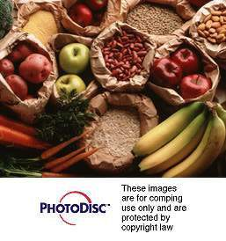
实话实说
当今社会需要像“落花生”那样的人还是像“苹果、桃子、石榴”那样的人？
结合实际生活，小组讨论

Slide 37

作者由落花生领悟到了做人的道理，你从身边的事物中领悟到了什么？试着选择一种事物写一写。
练笔小贴士：
A、只要你细心观察，《钓鱼的启示》、《通往广场的路不止一条》、《落花生》这三篇课文在写法上都有一个共同点，你发现了吗？
B、这样由生动故事和得到的启示所组成的课文，你觉得有什么值得我们借鉴的吗？
C、生活当中哪些事物也可以引起我们的启发？
事：蚂蚁搬家、蜘蛛结网、与同学约会而我未能准时到达……
物：梅花、竹子、荷花、蜡烛、小草、蜗牛……

